Slide 1
COC 정보 공유 사이트
2015113279
김기철

Slide 2
변경 및 추가보완 사항
주제를 변경
(공부관련 -> 모바일게임 관련)
클래시 오브 클랜에 대한 정보들과 미디어, 게시판 등을 제공해준다

Slide 3
구조도
QnA
글쓰기
게시판
Talk
Multimedia
출력 창
좌측메뉴
Information
Home
메뉴
하단부
상단 부
Main화면
로그인
게시판
글쓰기
댓글쓰기
답글달기

Slide 4
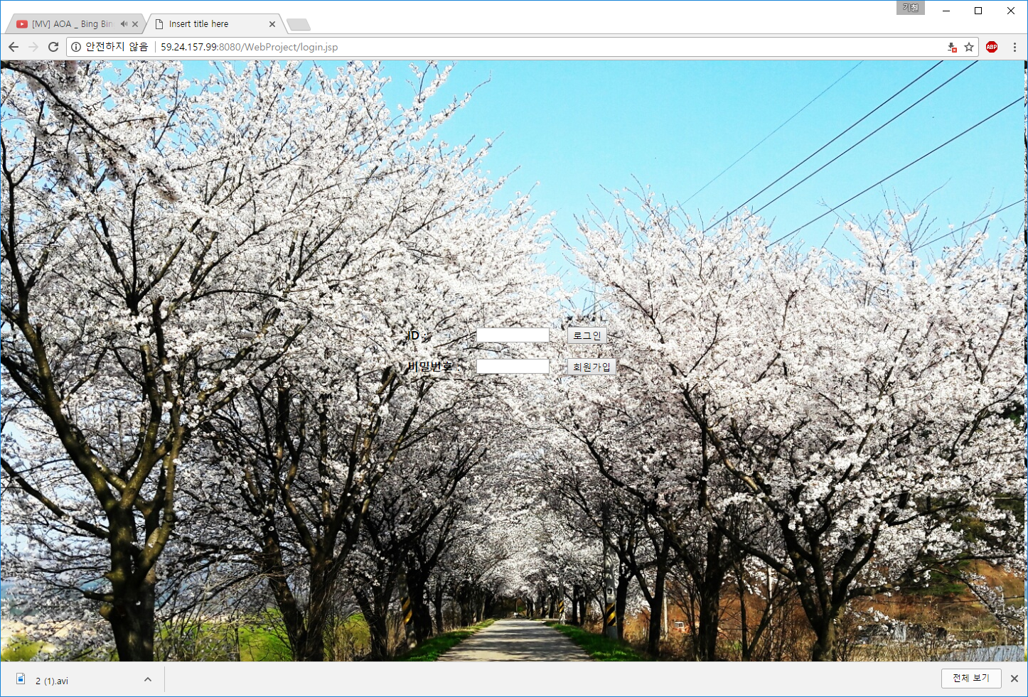
로그인
설명
첫화면

Slide 5
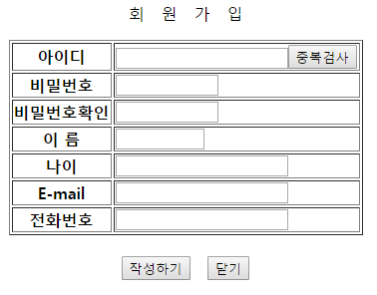
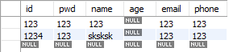
회원가입

Slide 6
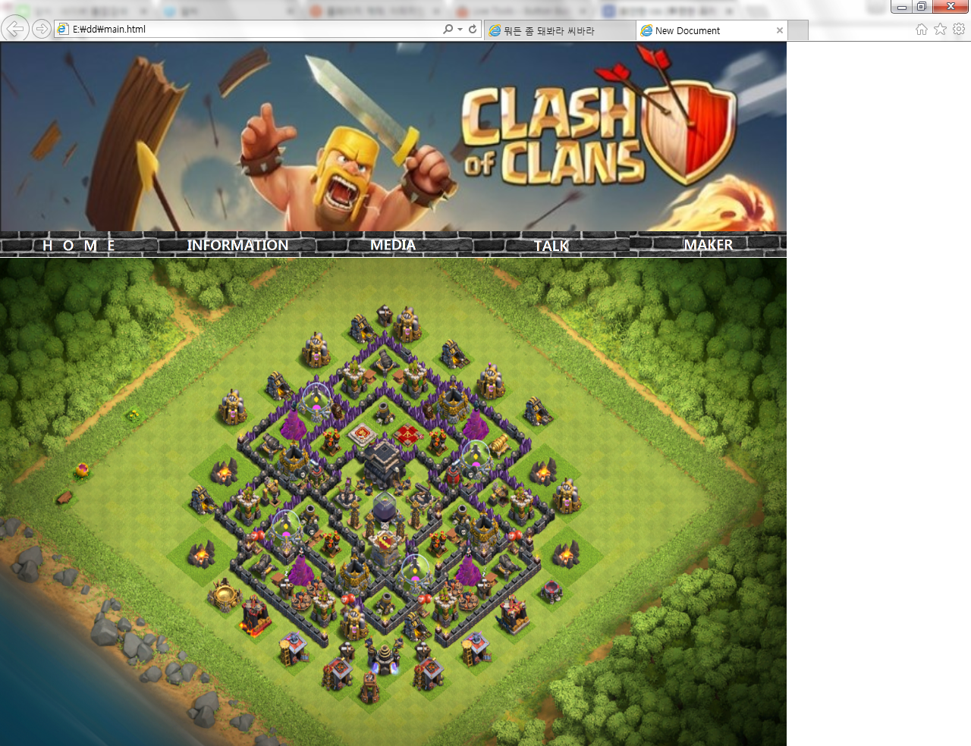
Main 화면
설명
첫화면 접속시
배경음악이 나온다.
메뉴에 커서를 올릴 시
해당메뉴 모양이 바뀐다.

Slide 7
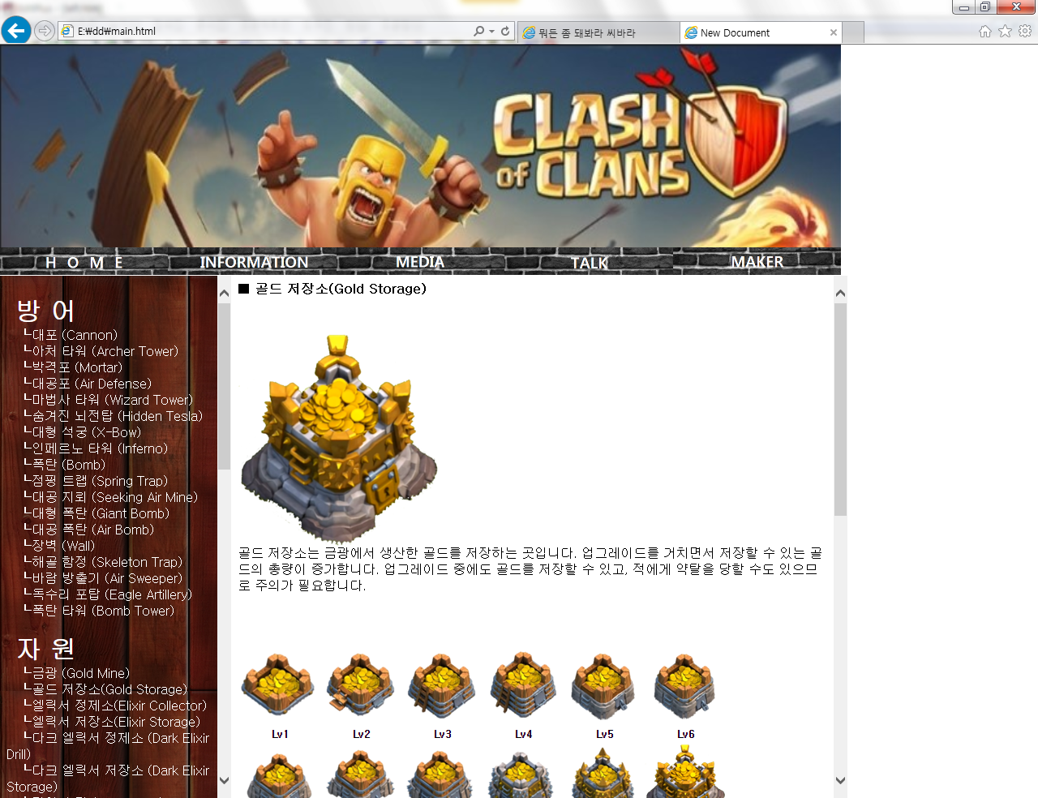
두번째 메뉴 화면
설명
두번째 메뉴에 들어가면
왼쪽과 오른쪽프레임으로
나뉘고 왼쪽의 메뉴를 선택
하면 오른쪽 화면에
업데이트 된다.

Slide 8
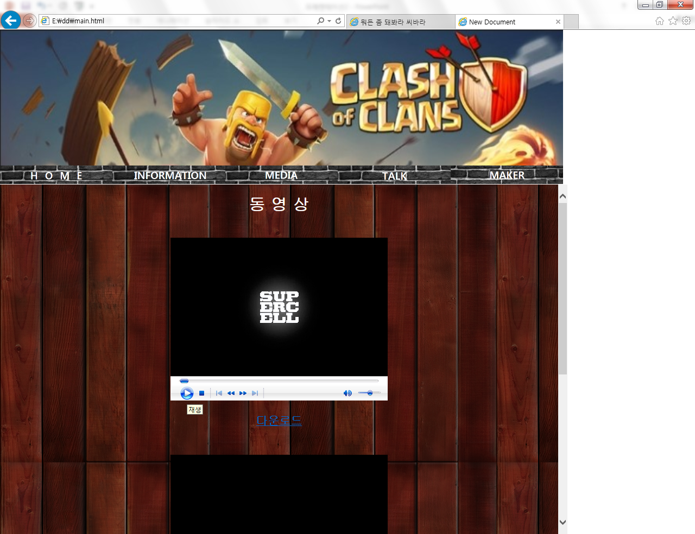
세번째 메뉴
설명
세번째 메뉴에 들어가면
첫번째 동영상이 자동 재생
되며 동영상 하단에는
해당 동영상을 다운로드
하는 링크가 있다

Slide 9
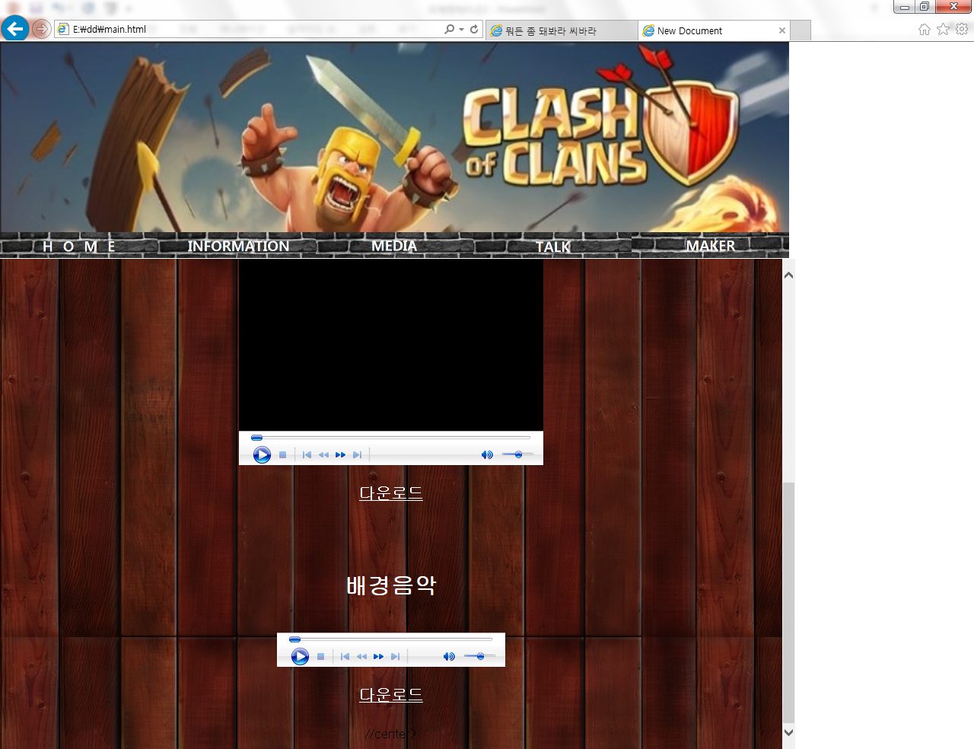
세번째 메뉴
설명
최하단에는 배경음악
플래이어가 있고
그 밑에는 배경음악을
다운로드할수 있는 링크가
있다.

Slide 10
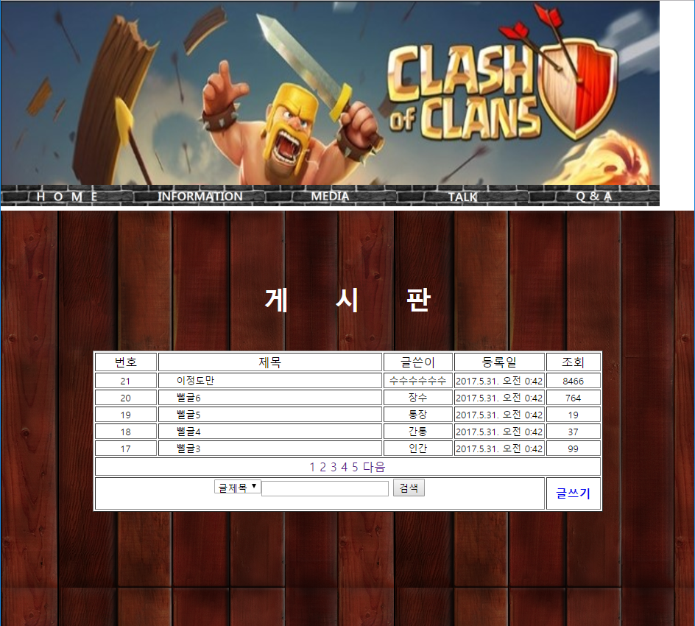
네번째 메뉴
설명
게시판이 있으며 제목을 클릭
할 경우 해당 글로 이동
글쓰기를 누를경우 글쓰기
화면으로 이동

Slide 11
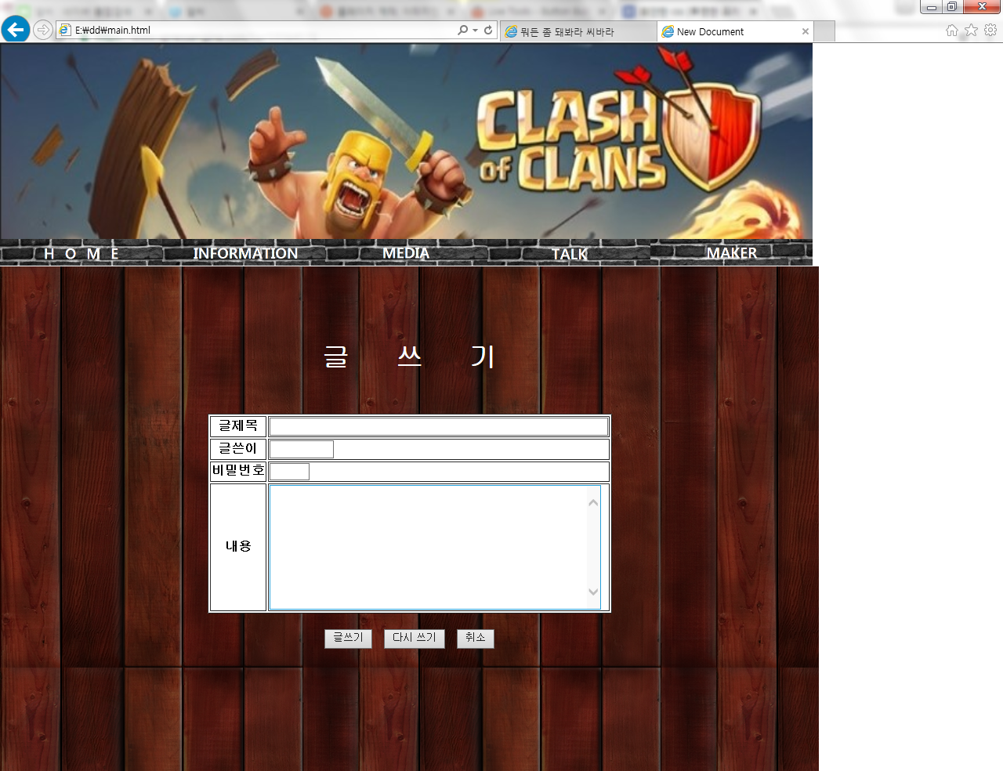
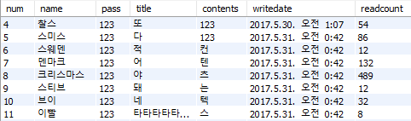
네번째 메뉴
설명
글쓰기, 취소 버튼을 누를경우
게시판화면으로 이동하고
다시 쓰기를 누를경우 쓰여져
있던 내용들이 지워진다.

Slide 12
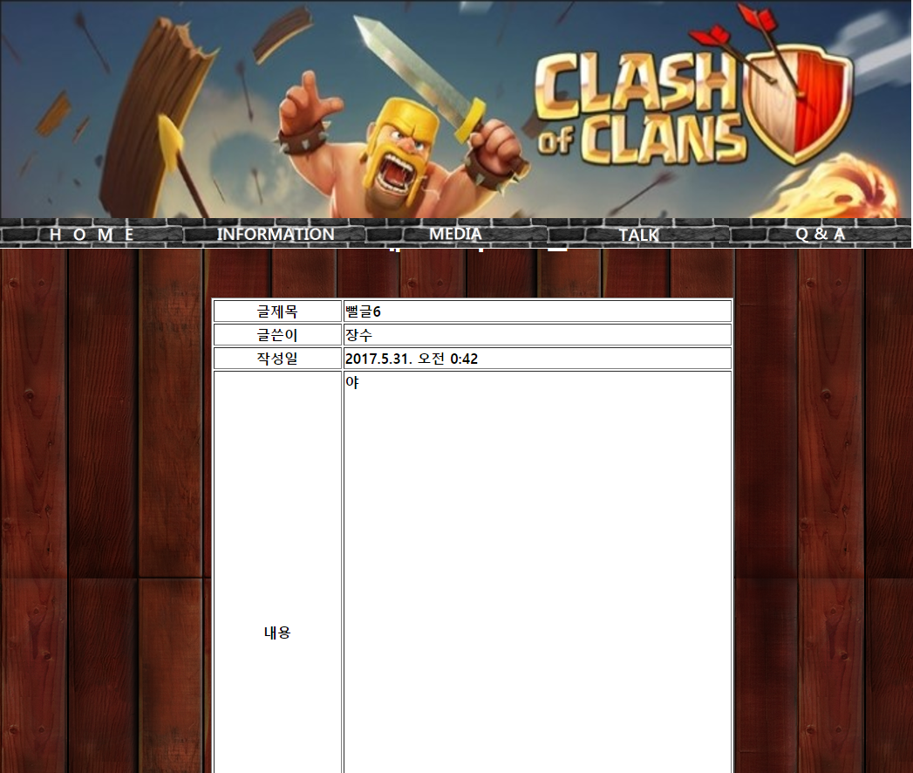
네번째 메뉴
설명
제목을 눌러서 해당 글내용을
보는 장면

Slide 13
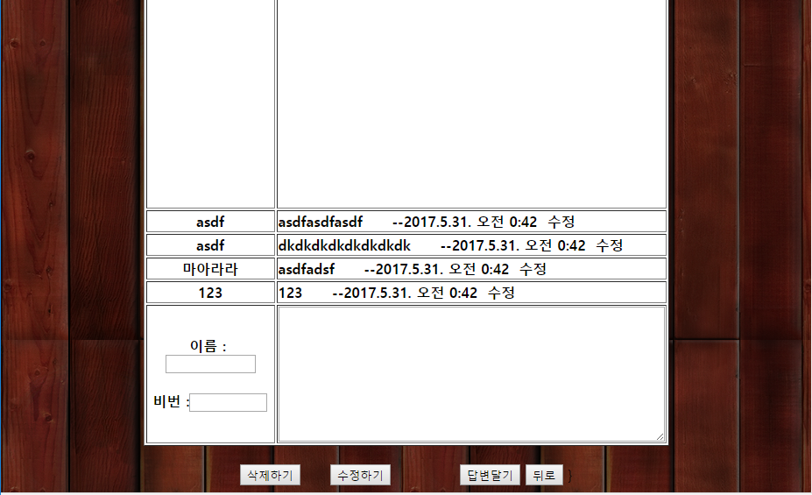
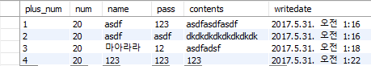
네번째 메뉴
설명
하단에 댓글 입력기능 추가

Slide 14
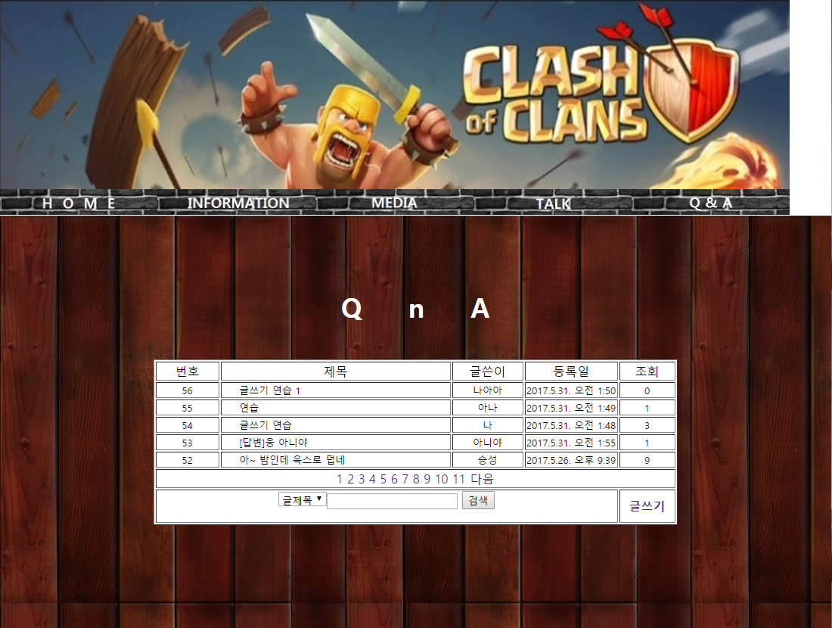
마지막 메뉴
설명
마지막 메뉴를 누른 장면.
QnA 게시판

Slide 15
마지막 메뉴
설명
마지막 메뉴를 누른 장면.
QnA 게시판

Slide 16
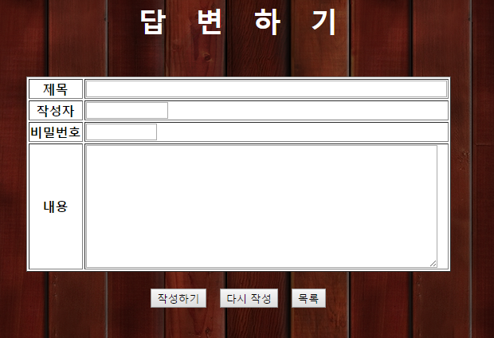
마지막 메뉴
설명
답변하기 기능

Slide 17
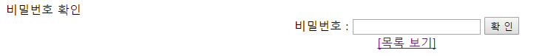
게시판 기능
설명
삭제하기

Slide 18
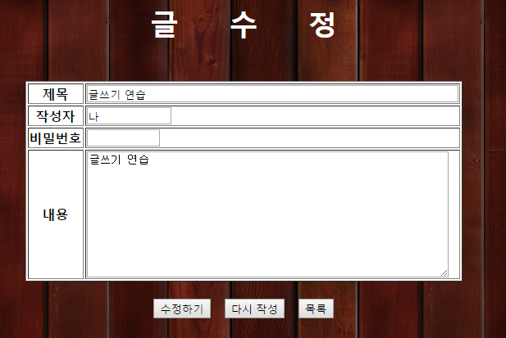
게시판 기능
설명
삭제하기

Slide 19
게시판 기능
설명
수정하기

Slide 20
게시판 기능
설명
삭제하기

